Slide 1
Разработка алгоритмов на базе FRiS-функции
Лекция №2.3 Введение в когнитивный анализ данных
к.т.н. Борисова Ирина Артёмовна

Slide 2
Функция конкурентного сходства
F=(r2-r1)/(r2+r1)
F∈[-1, 1]
r2
r1
F=0

Slide 3
Функция конкурентного сходства – единый базис для решения различных задач Data Mining
Таксономия | FRiS-Tdx
Построение решающего правила | FRiS-Stolp
Выбор информативной системы признаков | FRiS-GRdD
Обобщенная классификация | FRiS-TDR
Прогнозирование | FRiS-Pro
Комбинированные задачи | FRiS-SDX

Slide 4
Существующие подходы к решению задачи распознавания
Статистические
параметрические
оценка параметров распределений;
непараметрические
метод парзеновского окна;
Эвристические
сходство
метод ближайших соседей;
метод потенциальных функций;
отбор эталонных объектов.
разделимость
линейный дискриминант Фишера;
метод опорных векторов
логические закономерности
деревья решений;
ассоциативные правила;
Нейронные сети

Slide 5
Алгоритм FRiS-Stolp
Строится набор эталонных объектов (столпов), сохраняющий свойства всей выборки
Небольшое количество столпов
Наиболее представительные объекты
Полученный набор может использоваться:
для оценки компактности выборки
для распознавания неклассифицированных объектов

Slide 6
Алгоритм FRiS-Stolp
Ищется базовое множество столпов, состоящее из наилучшего кандидата на роль столпа образа А и наилучшего кандидата на роль столпа образа В.
Считается, что рассматриваемый образ описывается единственным столпом, а в качестве столпа конкурирующего образа берется ближайший объект из этого образа.
Происходит наращивание базовой системы столпов до достижения одного из условий остановки
заданный уровень точности распознавания обучающей выборки
максимально допустимое количество столпов в системе

Slide 7
Оценка качества объекта на роль столпа
A={a₁,..a_{m1}} – все объекты первого образа
В={b₁,..b_{m2}} – все объекты второго образа
b_{j1} – ближайший к a_{j} объект второго образа
b_{k2} – ближайший к b_{k} объект второго образа
F(a,b|c) – сходство объекта а с объектом b в конкуренции с объектом с.
Оценивается качество a_{i} в роли столпа 1-го образа- первая сумма – защищающая способность, вторая – толернатность:
r1
a_{j}
a_{i}
b_{k}
r2
r2
r1
b_{k2}
b_{j1}

Slide 8
Алгоритм FRiS-Stolp
r1
r2
r2
r1

Slide 9
Классификация методов таксономии
По типу разделения
Иерархические
Иерархическая таксономия
Разделительные
k-Means
Forel
Логические алгоритмы таксономии
По базовой гипотезе
Вероятностные
ищутся параметры смеси распределений
EM-алгоритм
Геометрические
ищутся связные группы объектов
KRAB
По суперцели

Slide 10
Алгоритм FRiS-Tax
Строится набор эталонных объектов (столпов), сохраняющий свойства всей выборки
Небольшое количество столпов
Наиболее представительные объекты
Полученный набор может использоваться:
для разбиения выборки на кластеры (классы)
для оценки компактности выборки
для отнесения к построенным кластерам(классам) новых объектов

Slide 11
Алгоритм FRiS-Tax
Редуцированная FRiS-функция
Виртуальный конкурент на расстоянии r*
F*=(r*-r1)/(r*+r1)
Работа алгоритма состоит из двух этапов:
FRiS-Cluster
Оценивается качество объекта в роли столпа.
Высоким значением обладают объекты, расположенные в локальных сгустках объектов.
Отыскиваются центры локальных сгустков объектов (столпы).
Выборка распределяется между столпами. Строится кластеризация.
FRiS-Class
Линейно разделимые кластеры объединяются в таксоны сложной формы.

Slide 12
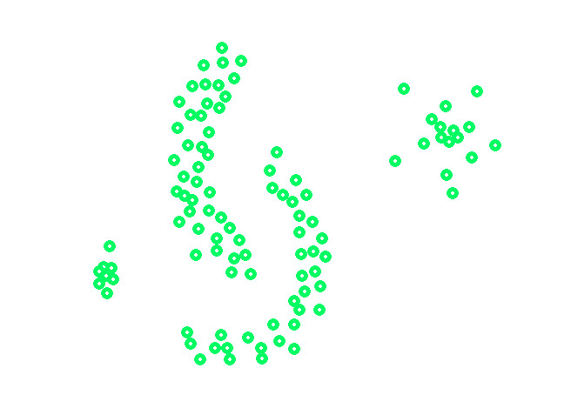

Slide 13
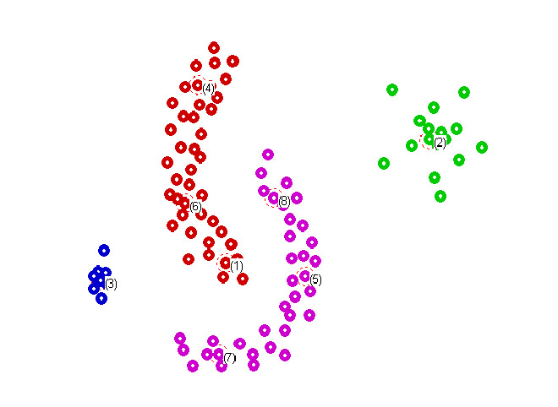

Slide 14
Выбор числа таксонов в алгоритме FRiS-Tdx
Строятся кластеризации для всех k ≤ K, вычисляется их качество F(2),F(3),…,F(k)
Ищутся локальные максимумы качества
такие k, что F(k-1)<F(k)&F(k+1)<F(k)
Этап FRiS-Cldss выполняется лишь для тех k, которые соответствуют локальным максимумам FRiS-функции.
Выбирается вариант таксономии с максимальным значением FRiS-функции.

Slide 15
Задача частичного обучения
Частичное обучение
.
Неклассифицированная
выборка
Классифицированная
выборка
Таксономия
(автоматическая
классификация)
Построение решающего правила (классификация)

Slide 16
Задача частичного обучения
В зависимости от постановки может рассматриваться как задача таксономии с ограничениями
Основные подходы
Основанные на восстановлении смеси распределений
EM-алгоритм
Два взгляда на выборку
Co-training
Графовые методы с опорой на классифицированные объекты
TDR
Частично обученные SVM

Slide 17
Требования к обобщенной классификации
Решает задачи распознавания, таксономии и частичного обучения
Смесь классифицированной и неклассифицированной выборок разбивается на таксоны
алгоритм ТРФ
Геометрическая компактность
объекты одного таксона должны быть похожими друг на друга и отличаться от объектов других таксонов
Однородность
в одном таксоне должны преобладать объекты одного и того же образа

Slide 18
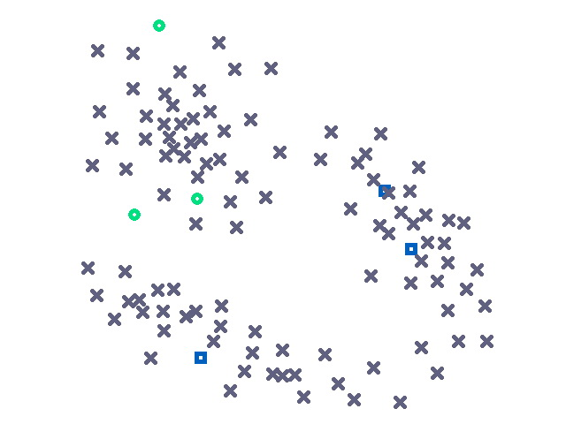
Вычисление FRiS-функции по смешанной выборке
r1
r2
r* - расстояние до виртуального конкурента

Slide 19
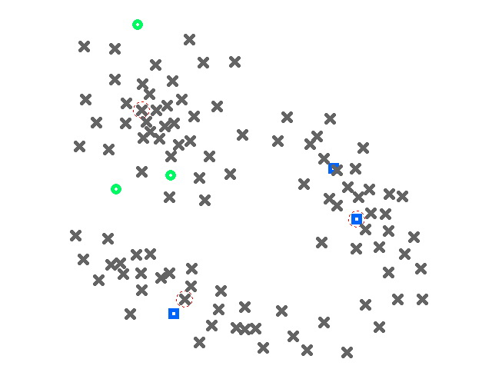
Вычисление FRiS-функции по смешанной выборке с опорой на столпы

Slide 20
Схема алгоритма FRiS-TDR
Ищется базовое множество столпов, состоящее из наилучшего кандидата на роль столпа образа А и наилучшего кандидата на роль столпа образа В.
Считается, что рассматриваемый образ описывается единственным столпом, а в качестве столпа конкурирующего образа берется ближайший объект из этого образа.
Объекты неклассифицированной выборки могут быть столпами как образа А, так и образа В.
Происходит наращивание базовой системы столпов до достижения одного из условий остановки
заданный уровень точности распознавания обучающей выборки
максимально допустимое количество столпов в системе
F(i-1)<F(i ) и F(i+1)<F(i )

Slide 21
Эффект от использования информации из распознаваемой выборки

Slide 22
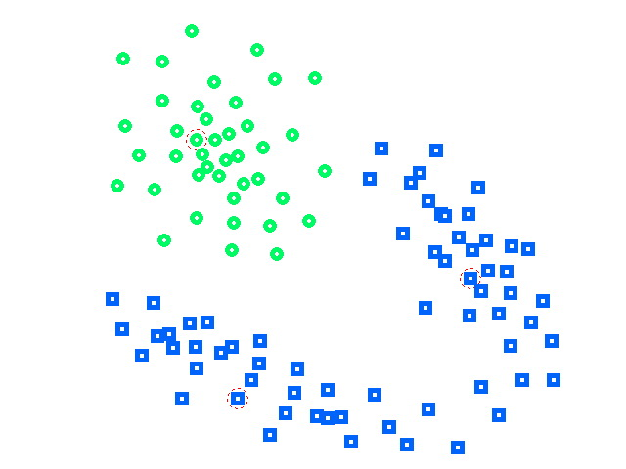
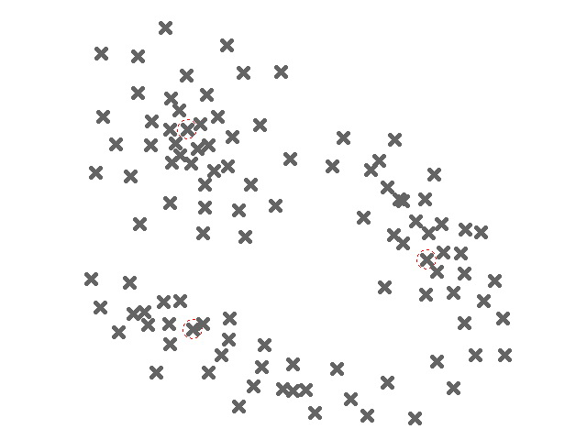
Примеры работы алгоритма на классифицированной и неклассифицированной выборках

Slide 23
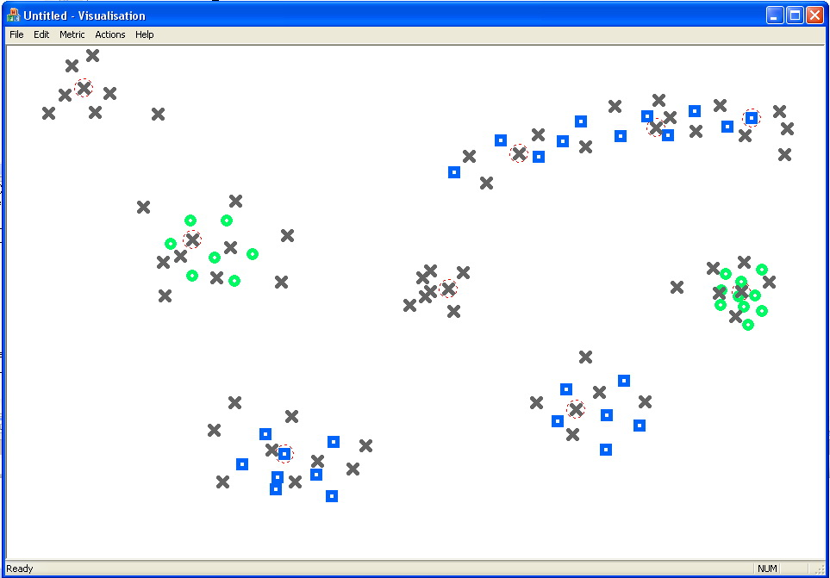
Автоматический выбор числа таксонов

